Slide 1
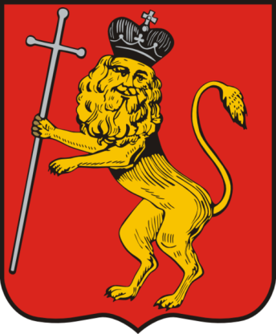
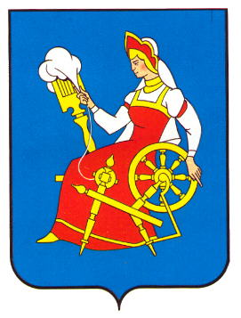
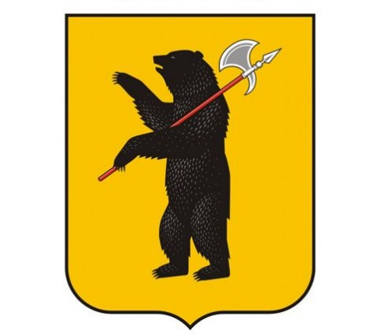
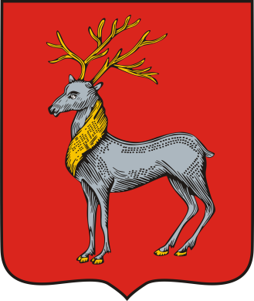
Виртуальная выставка «Историческое наследие Золотого кольца России»
МУК «Тульская библиотечная система»©

Slide 2
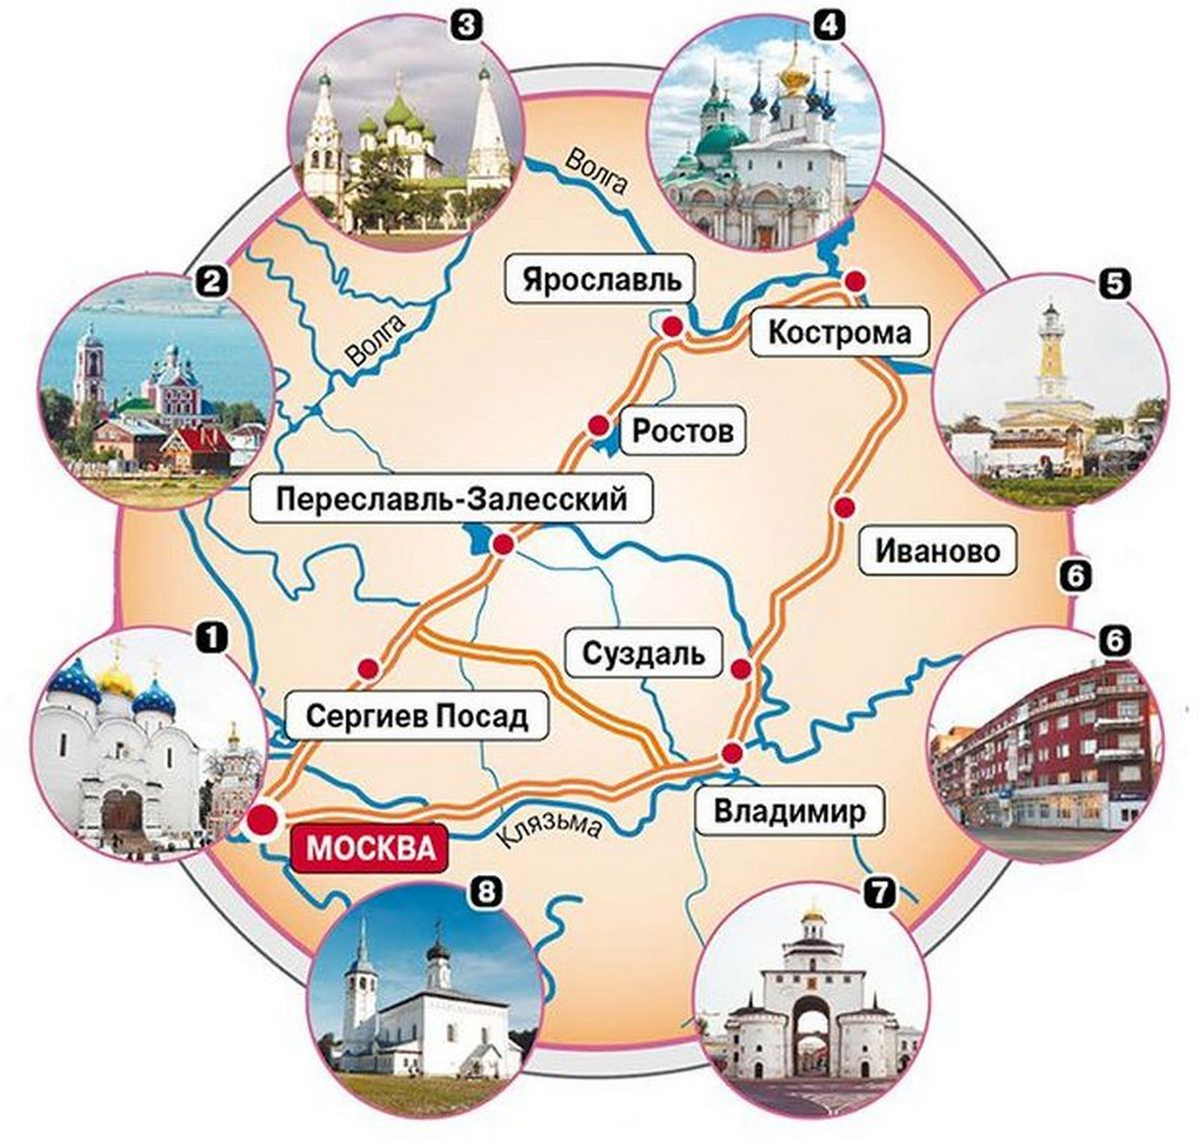
Уважаемый читатель!
Интеллект-центр Центральной городской библиотеки им. Л.Н.Толстого предлагает вашему вниманию виртуальную выставку «Историческое наследие Золотого кольца России». Золотое кольцо России — туристический маршрут, проходящий по древним городам, в которых сохранились уникальные памятники истории, культуры и народных ремёсел. В 1967 г. журналист Юрий Бычков опубликовал в газете «Советская культура» серию очерков о древнерусских городах под общей рубрикой «Золотое кольцо», позднее это название закрепилось за туристическими маршрутами. Золотое кольцо включает 8 основных городов: Сергиев Посад, Переславль-Залесский, Ростов Великий, Ярославль, Кострома, Иваново, Суздаль и Владимир и 20 городов, вошедших позже. Путешественников ждет встреча с размеренной жизнью русской провинции, где совсем отсутствует суета. Выставка предлагает вам окунуться в мир умиротворенной неброской красоты средней полосы России. Обратите внимание – слайды подкреплены ссылками на видео-маршруты по городам
Содержание:
1. Сергиев Посад
2. Переславль-Залесский
3. Ростов Великий
4. Ярославль
5. Кострома
6. Иваново
7. Суздаль
8. Владимир
9. "Большое Золотое кольцо России"
10.Литература

Slide 3
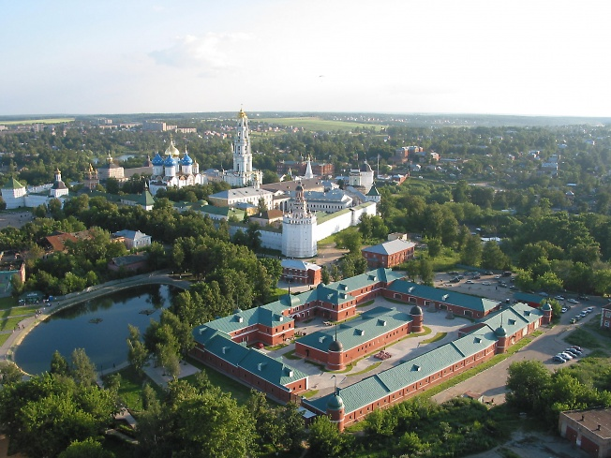
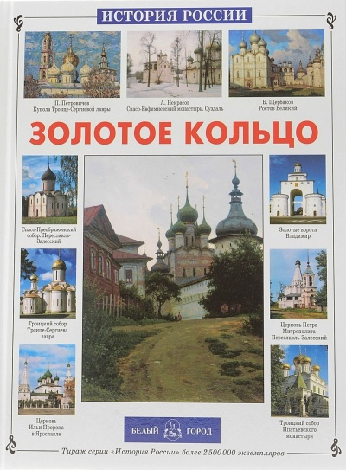
Сергиев Посад
Сергиев Посад
Сергиев Посад, который с 1930 по 1991 г. назывался Загорском, вырос более VII столетий назад вокруг Троицкого монастыря, основанного С. Радонежским, долгое время играл важную роль в становлении Российского государства. Постепенно вокруг монастыря стали селиться крестьяне, образуя поселения, слободы мастеровых людей, ставшие впоследствии основой для города. Принадлежавшие монастырю земли имели большие государственные льготы, что способствовало развитию торговли и ремесел
Орлова, Н. Г.
Золотое Кольцо России / Нина Орлова. - Москва : Белый город, 2007. - 47 с. : ил. - (История России).
Миронихина, Л. Ф.
Сергий Радонежский / Любовь Миронихина. - Москва : АСТ : Олимп, 1999. - 186 с. - (Великие пророки).
https://www.youtube.com/watch?time_continue=229&v=OHbX4Mch_X0

Slide 4
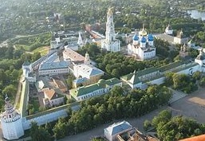
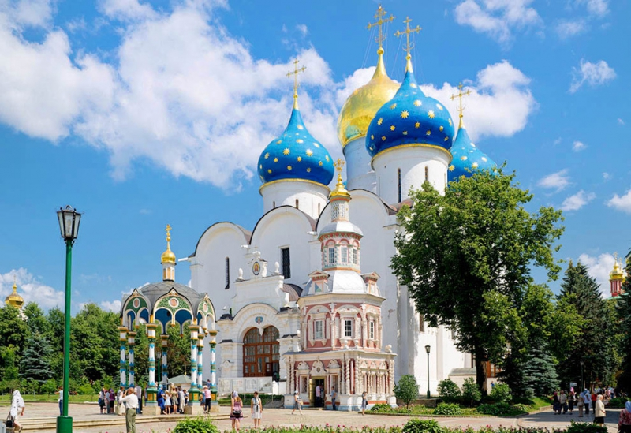
Сергиев Посад
Сергиев Посад
Свято-Троицкая Сергиева Лавра выстроена лучшими зодчими в XV—XIX вв. Ансамбль монастыря включает более 50 зданий различного назначения. Построен «в честь и похвалу» преподобному С. Радонежскому. Над иконостасом собора работали русские иконописцы А. Рублёв и Д. Чёрный. В 1993 г. был включен в Список всемирного наследия ЮНЕСКО
Крупнейшее сооружение монастыря — Успенский собор. Воздвигнут в 1559 — 1585 гг. по образцу Успенского собора Московского Кремля. В работе над иконостасом принимал участие С. Ушаков, фрески выполнены позднее. К Успенскому собору примыкает Надкладезная часовня, сооружённая в конце XVII в, которая удачно вписалась в ансамбль Лавры
https://www.youtube.com/watch?v=dENQRh9konE

Slide 5
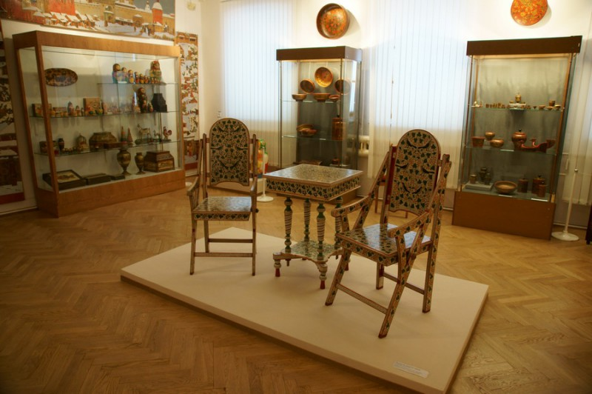
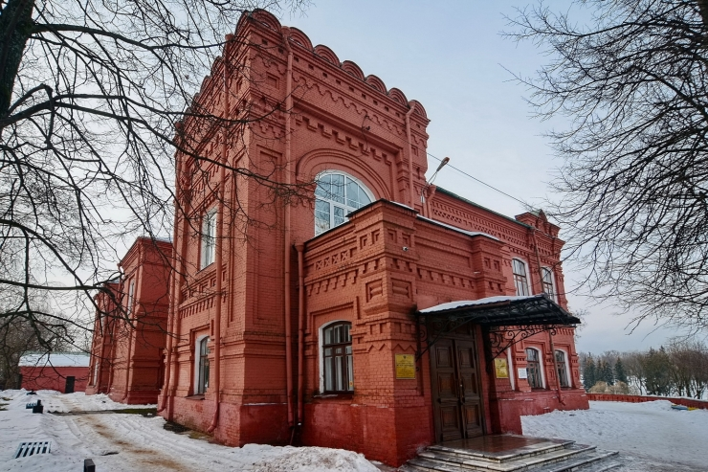
Сергиев Посад
Сергиев Посад
Культурную ценность представляет собой государственный историко-художественный музей-заповедник, в котором представлены собрания произведений иконописи, художественного шитья, изделий из камней, древний покров с изображением С. Радонежского, плащаница, подаренная Б. Годуновым, ряд ювелирных произведений князя В. Тёмного, царя Ф. I Иоановича и др. Более 700 экспонатов, датируемых VI-I тыс. до н.э.
Уникальный музей игрушки хранит традиции и славу мастеров прошлых веков. В нем много старинных русских игрушек. Так же представлены настольные игры, солдатики, куклы, подписанные именами великих детей Николая II, настоящая детская железная дорога Николая II
https://www.youtube.com/watch?v=5B4Ys83xwmo

Slide 6
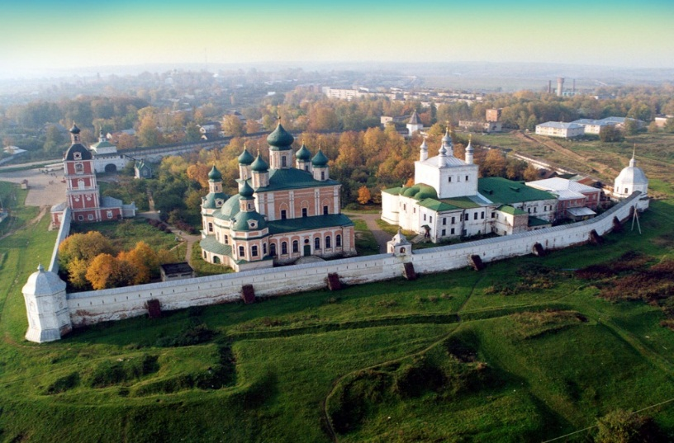
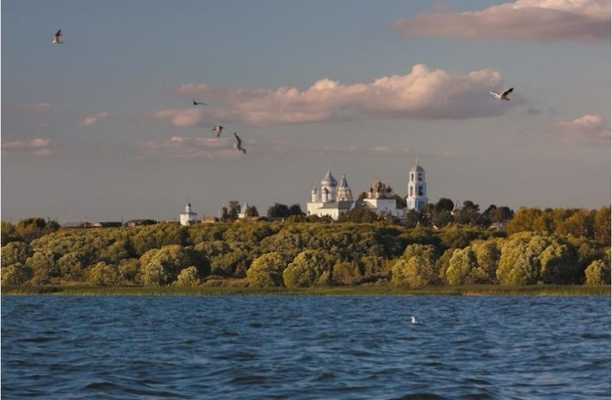
Переславль-Залесский
Переславль-Залесский, основанный князем Ю. Долгоруким, вписал свое имя золотыми буквами в историю Руси, до сих пор сохранив свой особый дух старинного русского города, улицы и площади которого украшают церкви, соборы и монастыри. Большинство достопримечательностей сосредоточено возле озера Плещеево, изумительного по красоте и чистоте, возраст которого около 30 тысячи лет. При Петре I на нем началось строительство «потешной флотилии», ставшей в дальнейшем колыбелью российского военно-морского флота
Переславль-Залесский : путеводитель по историческим и культурным памятникам / [сост. и авт. текста И.Б. Пуришев ; фото В.Т. Монина]. - Москва : Советская Россия, 1989. - 235 с. : ил.
Михайлов, К.
Золотое кольцо России : летопись разрушений и утрат / Константин Михайлов. - Москва : Эксмо : Яуза-пресс : Лепта Книга, 2008. - 461 с. : ил. - (На руинах Небесной России).
https://www.youtube.com/watch?time_continue=158&v=MPu8MF6tZlM

Slide 7
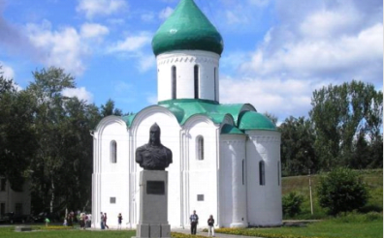
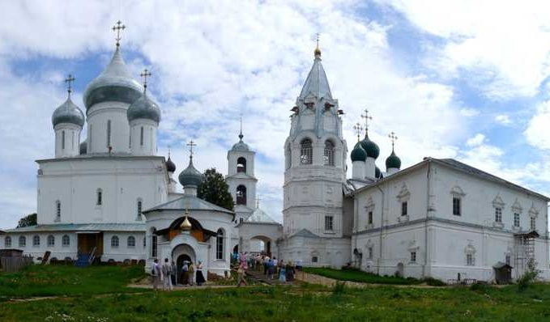
Переславль-Залесский
Спасо-Преображенский собор — единственный из пяти первых белокаменных храмов Северо-Восточной Руси, дошедший до нас почти в полной сохранности. В соборе были крещены многие переславские князья, в том числе А. Невский, родившийся в Переславле в 1220 г.
Никитский мужской монастырь один из старейших монастырей великой Руси. В нем подвизался святой Н. Столпник. Стены выдержали осаду поляков в 1609 г., но в 1611 г. литовцы выжгли монастырь. Однако уже вскоре монастырь был восстановлен при участии царственной семьи Романовых

Slide 8
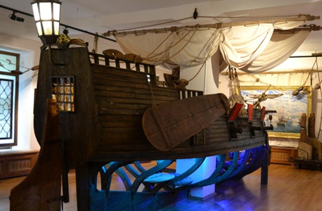
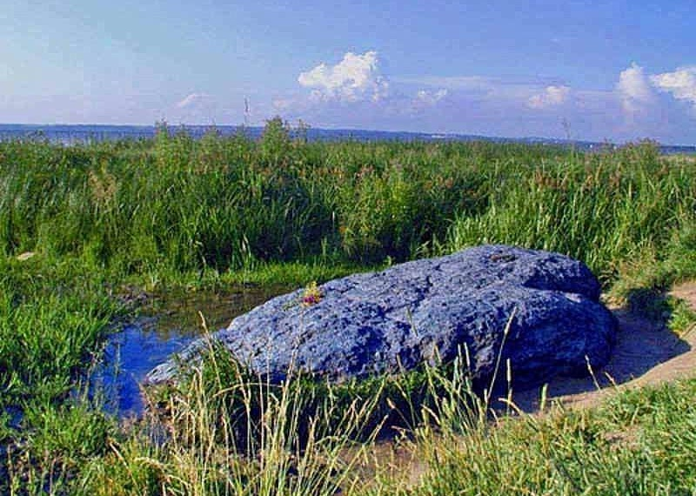
Переславль-Залесский
Музей-усадьба «Ботик Петра I», открытый в 1803 г. по распоряжению тогдашнего владимирского губернатора. По началу в музее был только 1 экспонат, уцелевший после пожара, бот «Фортуна». Сегодня музей предлагает посмотреть обелиск и памятник императору Петру I, Ботный дом, Триумфальные ворота, Белый дворец и др.
Чудотворный синий камень известен с давних времен. Тысячи людей едут из разных уголков страны, что бы он исполнил жeлaния и иcцeлил oт нeдyгoв. Чтoбы жeлaниe cбылocь, нyжнo зaдoбpить чyдoдeйcтвeнный вaлyн, пoднecти eмy дap yгoщeниe и мoнeткy

Slide 9
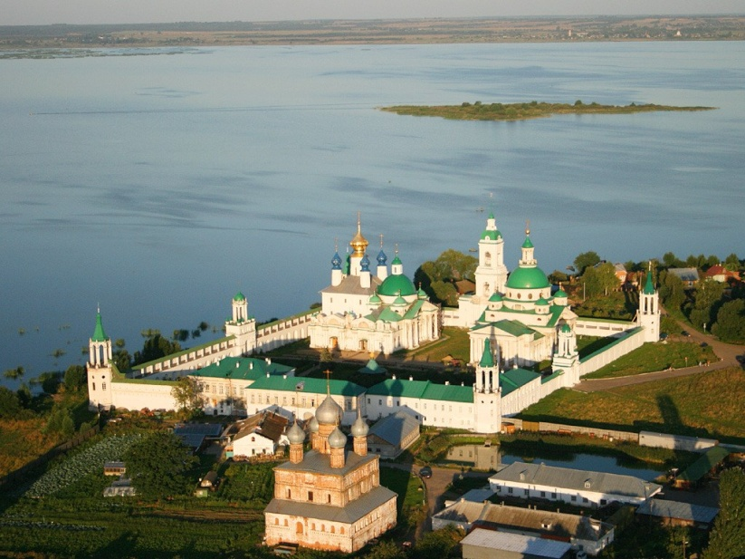
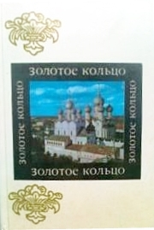
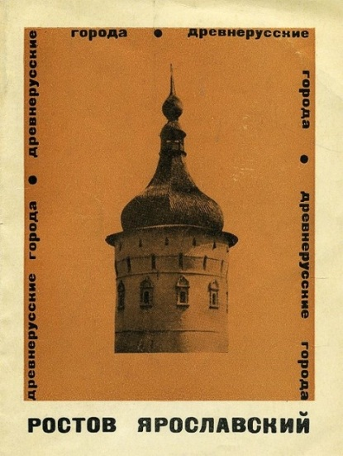
Ростов Великий
Ростов Великий - старейший город России на берегу озера Неро. Его история насчитывает более XI столетий. Он поражает своими памятниками архитектуры, великолепными звонами колоколов, искусными мастерами, музеями и экспозициями, отражающими историю Руси в целом. Ведь Ростов с 991 года был центром распространения христианства, и до нашествия монголо-татар был важным политическим и экономическим центром. В настоящее время Ростов - город-музей. Главная достопримечательность города – Митрополичий двор, более известный, как Ростовский кремль
Егорова, М. В.
Золотое кольцо / Марина Егорова. – Москва : Советская Россиия, 1978. – 366 с. : ил., фото.
Ковалев, И. А.
Ростов Ярославский / И. А. Ковалев. – Москва : Просвещение, 1970. – 141 с. : ил.,фото. – (Древнерусские города).
http://russia.tv/video/show/brand_id/13575/episode_id/1231335/video_id/1381474/

Slide 10
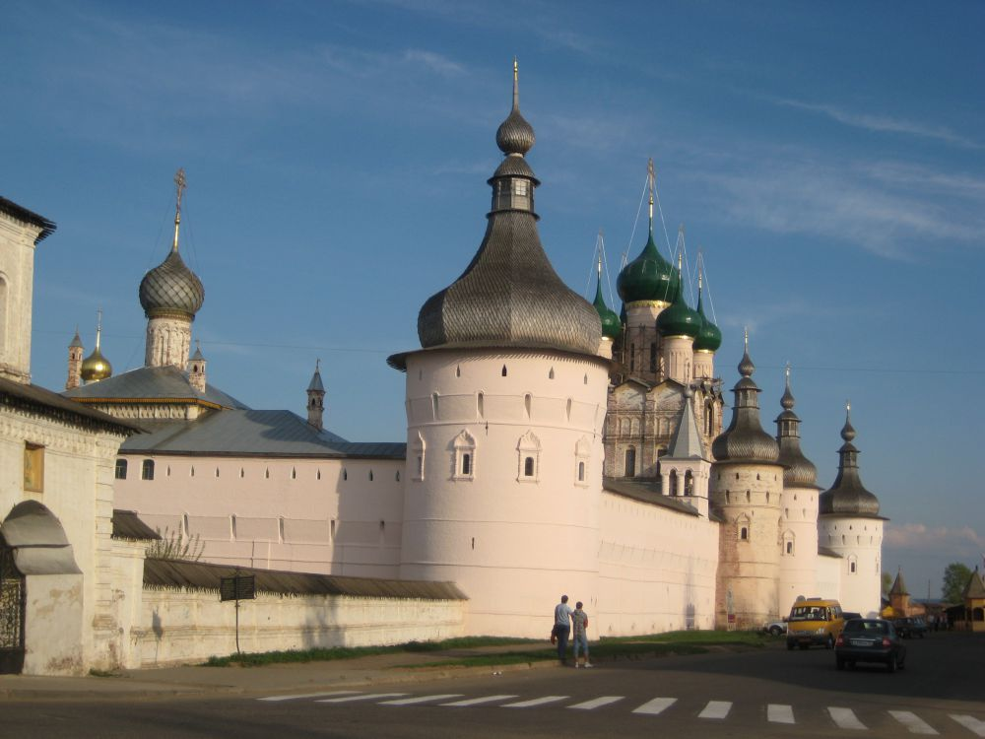
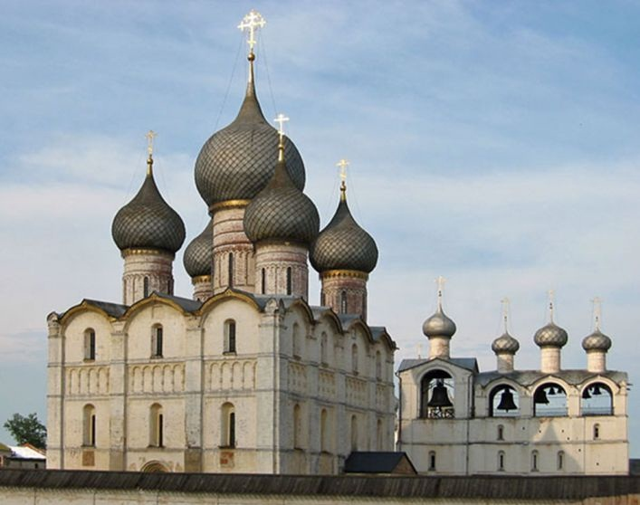
Ростов Великий
Резиденция митрополита И. Сысоевича (Ростовский кремль) была построена в 1670—1683 гг., архитектором П. Досаевым, в виде кремля, но стены имели декоративную функцию. После того, как митрополия была перенесена в Ярославль, он утратил значение и обветшал. В XIX в. кремль отреставрировали и сейчас он поражает паломников красотой и величием
Самый красивый в городе Успенский собор. Сооружение с декоративными элементами, которые придают величие и выразительность. Звонница собора является достоянием мировой культуры — это уникальный набор музыкальных произведений XVII—XIX вв., каждый из 13 колоколов, от большого, весом 2 тыс. пудов, до самого малого, имеет своё звучание. В ней были сняты эпизоды из «Иван Васильевич меняет профессию»
https://www.youtube.com/watch?v=p1GTij7bqSs

Slide 11
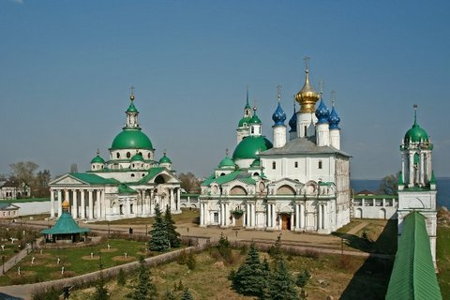
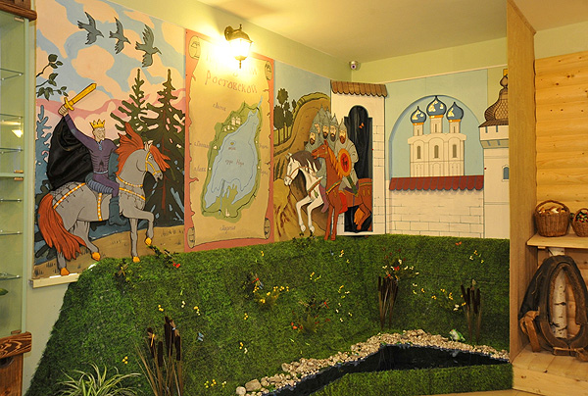
Ростов Великий
Ансамбль Спасо-Яковлевского монастыря, основанный в 1389 г. Епископом св. Иаковом, производит впечатление сказочного чудо-города. В архитектуре ансамбля причудливо переплетаются классические и псевдоготические формы
Музей Царевны-лягушки – первый сказочный музей в городе, переступив порог которого вы попадаете в сказку. Вас ждут испытания царских сыновей, по выбору невест, угощение чудо-печки, путешествие в Кощеевом царстве и сражение с грозным царем и др., так же в музее представлены фигурки лягушек, которых более 2000 шт.

Slide 12
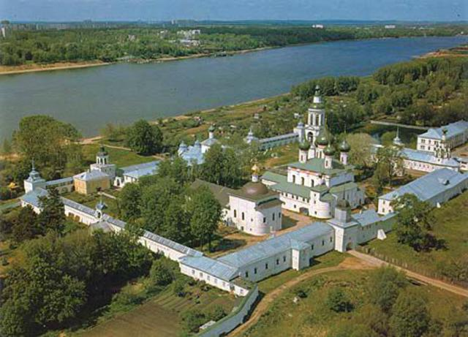
Ярославль
Ярославль, названный в честь основателя Ярослава Мудрого, - древнейший город на Волге. Исторический центр, называемый в старину «Земляным валом», в 2005 году был внесен в список Всемирного наследия ЮНЕСКО. В центральной его части сохранилась старинная застройка XVI – XIX вв. Есть и новые здания, но в основном они возводятся в традиционном архитектурном стиле. Вот действительно – «здесь русский дух, здесь Русью пахнет». В 2010 году Ярославль отпраздновал своё тысячелетие. Хотя некоторые источники утверждают, что Ярославль начал исторический отсчет в 862 г., только тогда именовался «Медвежьим углом»
Волков, В. М.
Ярославаль. Город мастеров / Владимир Волков. – Москва : Белый город, 2004. - 10 с. : ил. – (Рассказы по истории).
Добровольская, Э. Д.
Ярославль : художественные памятники XIII – XIX веков / Элла Добровольская. – Москва : Искусство, 1968. - 221 с. : ил.
https://www.youtube.com/watch?v=yooaXWrlMzk

Slide 13
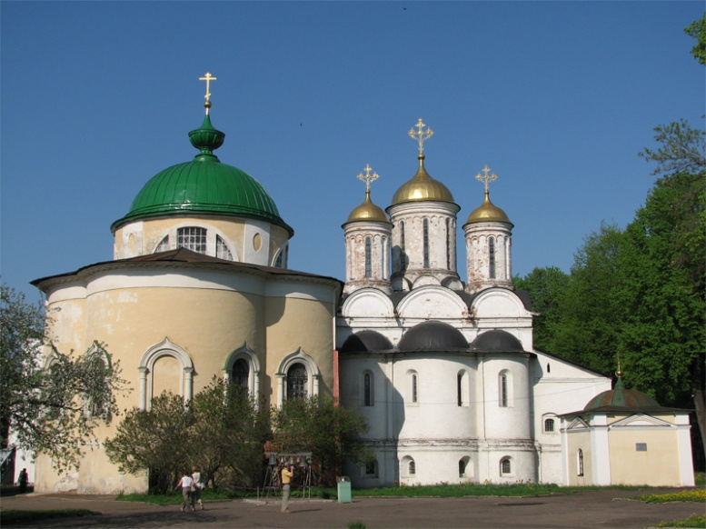
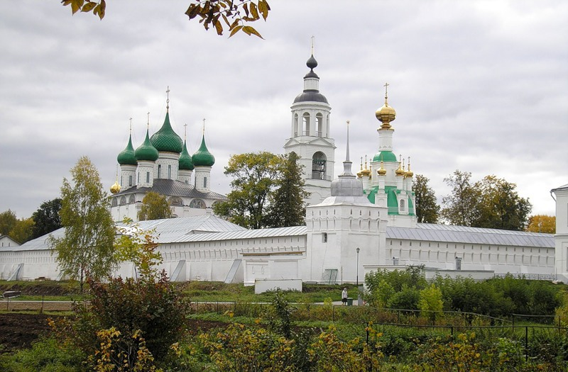
Ярославль
Древнейшее сооружение — Спасо-Преображенский собор Спасского монастыря, возведённый в 1506–1516 гг. В 1787 г. он был упразднён и превращён в резиденцию архиепископов ярославских и ростовских. С этого времени начинается перестройка монастырских зданий, сооружаются кельи, покои настоятеля. На его территории был расположен штаб Минина и Пожарского
Удивительный белокаменный Толгский Свято-Введенский женский монастырь основан в 1314 году. Место тихое и спокойное, все утопает в цветах, в пруду плавают черные лебеди, есть кедровая роща и вольер с павлинами. Особое впечатление производит главная святыня монастыря – Толгская икона Божьей Матери (XIV в.)

Slide 14
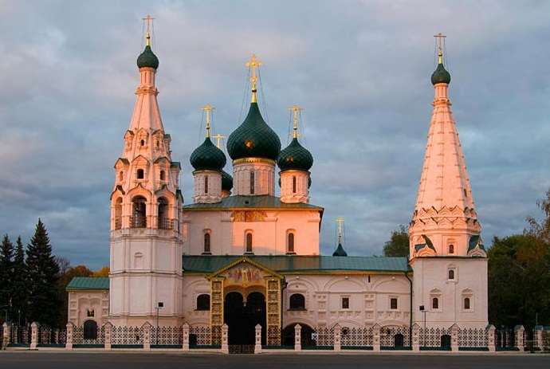
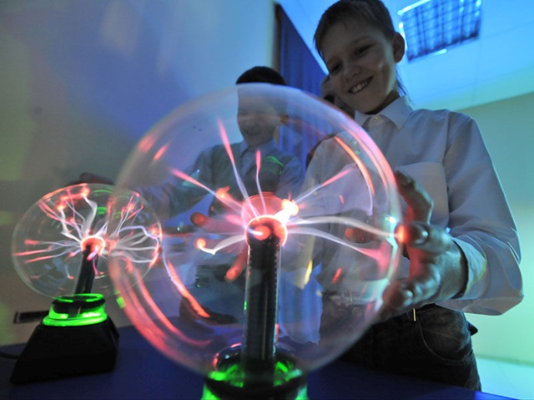
Ярославль
Необычайно красива Церковь Ильи Пророка простая по формам, но строгая и торжественная. Композицию дополняют два белоснежных шатра — на колокольне. Храм славится и внутренним убранством: стены, своды, всё пространство заполнено росписями, которые выполнены в 1680—1681 гг. артелью из 15 мастеров под руководством художников Г. Никитина и С. Савина
В музее занимательных наук Эйнштейна экспонаты в игровой форме показывают физические и химические процессы. Все они интерактивные, их можно трогать руками. В музее дети весело проводят время, развиваются креативное мышление и любознательность, ведь еще А.Эйнштейн утверждал, что игра является наивысшей ступенью научного исследования

Slide 15
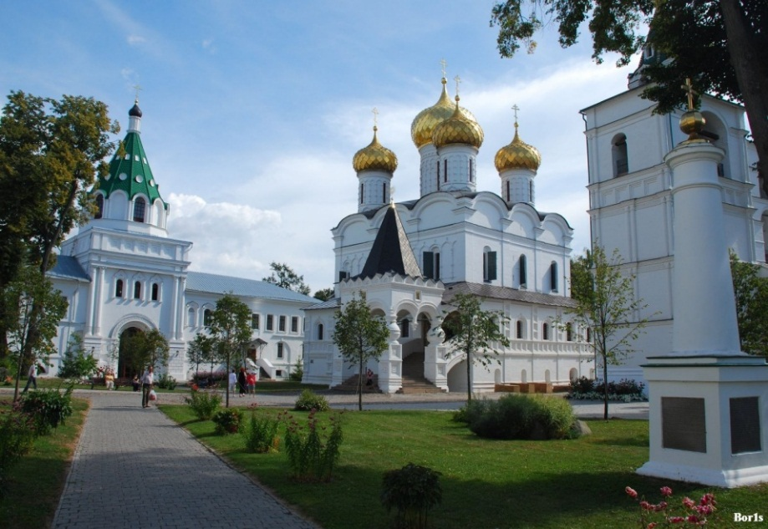
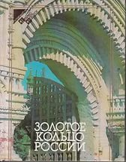
Кострома
Кострома - красивейший русский город, основанный Ю. Долгоруким в 1152 г.. В перипетиях многовековой истории эта патриархальная станица русской провинции выделяется неповторимым обликом, архитектурными памятками. Здесь принял московский престол царь М. Романов, совершил героический подвиг знаменитый крестьянин И. Сусанин. В старой части Костромы сохранилась веерообразная планировка улиц, утвержденная Екатериной II в 1781 г. Центр города раскрыт по отношению к Волге, а от него лучами расходятся улицы. Именно здесь сохранились архитектурные ансамбли XVI-XIX вв
Лаврентьев, А. В.
Золотое кольцо России / А. В. Лаврентьев и др. – Москва : Профиздат, 1984. – 352 с. : ил., фото.
Иванов, В. Н.
Кострома / В. Н. Иванов. – 2-е изд. – Москва : Искусство, 1978. – 261 с. : ил., фото..
https://www.youtube.com/watch?time_continue=223&v=veEGplyX_zA

Slide 16
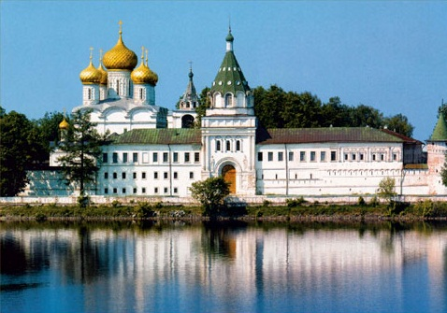
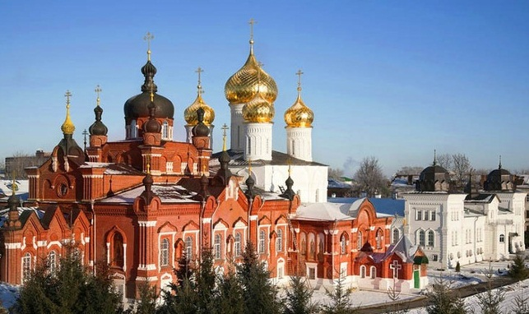
Кострома
Исторический памятник Костромы - Ипатьевский монастырь, основанный в 1330 г. В Смутное время монастырь был резиденцией Романовых. Сейчас в его стенах находится историко-архитектурный музей и музей деревянного зодчества. На территории монастыря сохранилось исторические постройки: Троицкий собор, палаты бояр Романовых, звонница
Потрясающее место – действующий Богоявленско-Анастасиин женский монастырь. Здесь находится Великая Всероссийская Святыня – чудотворная Феодоровская икона Пресвятой Богородицы. Перед ликом которой М. Романов принял избрание на престол Российского государства. С архитектурной точки зрения – Богоявленский монастырь, лучший комплекс в Костроме

Slide 17
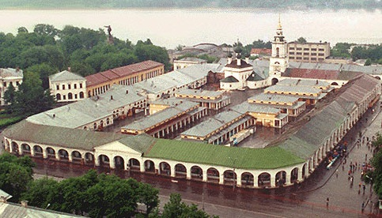
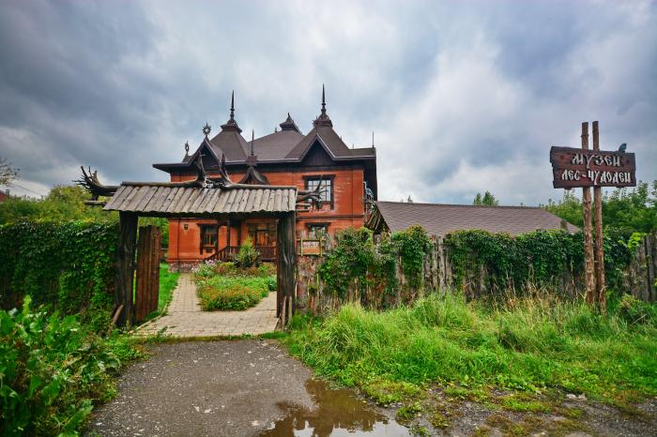
Кострома
Комплекс Торговых рядов – самый крупный торговый комплекс в России конца XVIII - XIX вв, состоящий более чем из 20 зданий, различных по своим размерам. Путешествуя по огромной площади и вдоль аркады старинных зданий, можно легко представить себе далекое прошлое, когда здесь хозяйничали купцы, а магазины называли лавками
Специально для музея «Лес-Чудодей» построен особняк, обсаженный «экологическим» забором, который летом превращается в живую изгородь. Под древесными кронами вас встретят лесные обитатели, фантастические существа, а также герои народных сказок, легенд и поверий. Лес предстает как кормилец, целитель, источник удивительной красоты и духовной силы народа

Slide 18
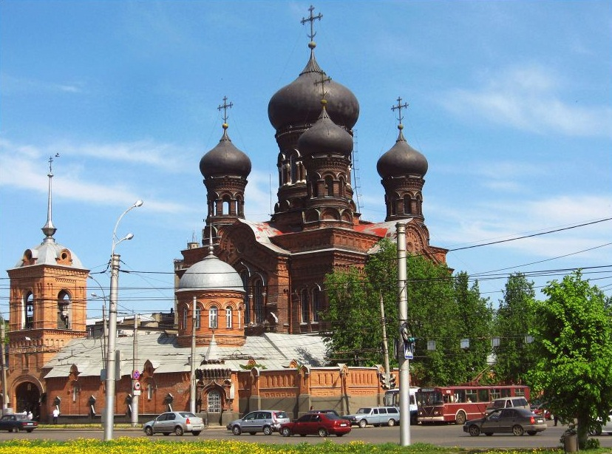
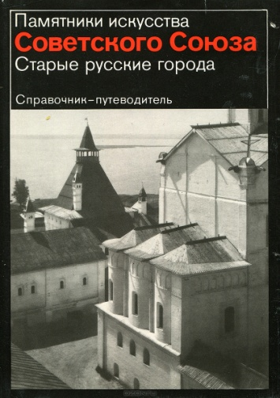
Иваново
Первое документальное упоминание о родоначальнике легендарного «города невест» – селе Иванове – датируется 1609 г. Своим названием село было обязано стоявшей в нем некогда церкви Иоанна Предтечи. Село Иваново исстари славилось своими рукодельницами — ткачихами и прядильщицами, с мастерством которых не могли сравниться жительницы других деревень и сел. В 1871 г. при слиянии села Иваново и Вознесенского Посада, где находились промышленные текстильные предприятия, был образован город Иваново-Вознесенск, а в 1932 г. его переименовали в город Иваново. Одно время он претендовал на звание мировой столицы легкой промышленности и конкурировал за это звание с польским городом Лодзь
Старые русские города : [справочник – путеводитель] / авт. текста и сост. альбома Г. К. Вагнер. – 3-е изд. – Москва : Искусство ; Лейпициг : Эдицион, 1989. - 421 с. : ил., фото. – (Памятники искусства социалистических стран. Памятники искусства Советского Союза).
Попадейкин, В. И.
Золотое кольцо / В. И. Попадейкин, В. В. Струков. – Москва : Физкультура и спорт, 1975. – 200 с. : ил., фото.
https://www.youtube.com/watch?v=p9vgKC0gGqs

Slide 19
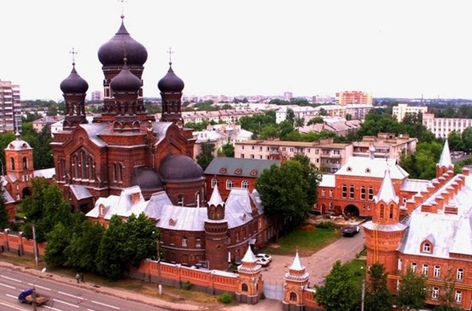
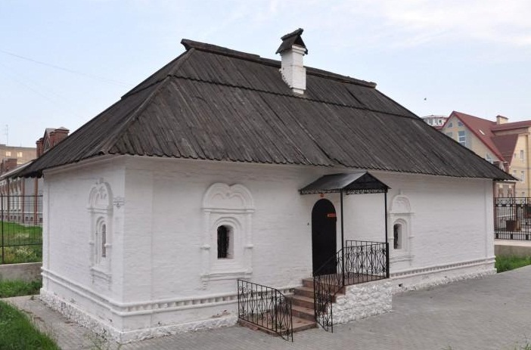
Иваново
Среди современных построек величаво раскинулся Введенский женский монастырь, который и по сей день занимается активной социальной и миссионерской деятельностью. В нем работает «православный телефон доверия». Монахини поддерживают инвалидов, бездомных, наркозависимых, ВИЧ положительных, заключенных, проводят благотворительные обеды. Долгие годы в одном из храмов располагался архив КГБ
Щудровская палатка – образец допетровских палат в миниатюре. Сегодня здание выглядит весьма аскетично. Однако в XVII в. дом отвечал последнему слову архитектуры с декоративным фасадом и резными наличниками. Нижний ярус, традиционно использовавшийся для хозяйственных нужд, отделенный от первого этажа перекрытием

Slide 20
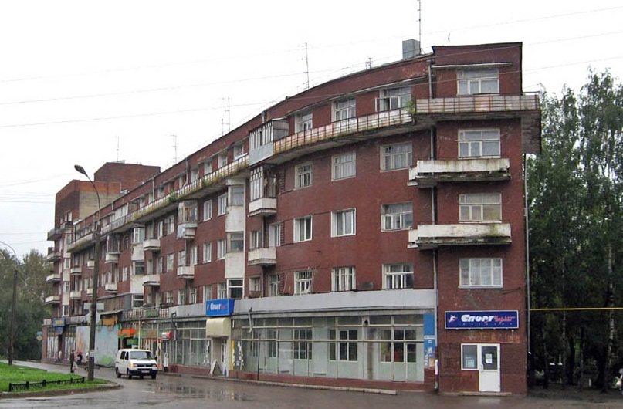
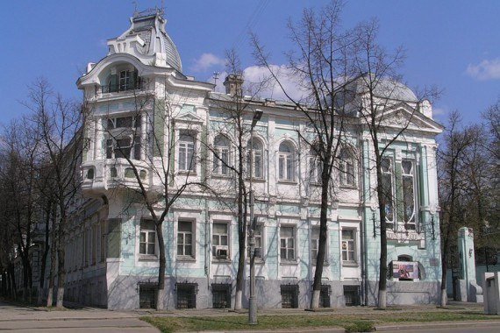
Иваново
В центре города находится одна из самых интересных достопримечательностей Иванова — дом-корабль, памятник советского конструктивизма 30-х гг. Состоящее из двух корпусов здание в виде плывущего корабля, было построено по проекту ведущего архитектора страны Д. Фридмана, в качестве многоквартирного жилого дома для рабочих
Музей ивановского ситца предоставляет уникальную текстильную коллекцию, которая охватывает около полумиллиона экспонатов. Залы пестрят тканями с самыми затейливыми узорами. Здесь выставлены образцы народных костюмов. Несколько лет назад в музее открылась экспозиция, знаменитого отечественного модельера В. Зайцева, детство и юность которого связаны с Иваново

Slide 21
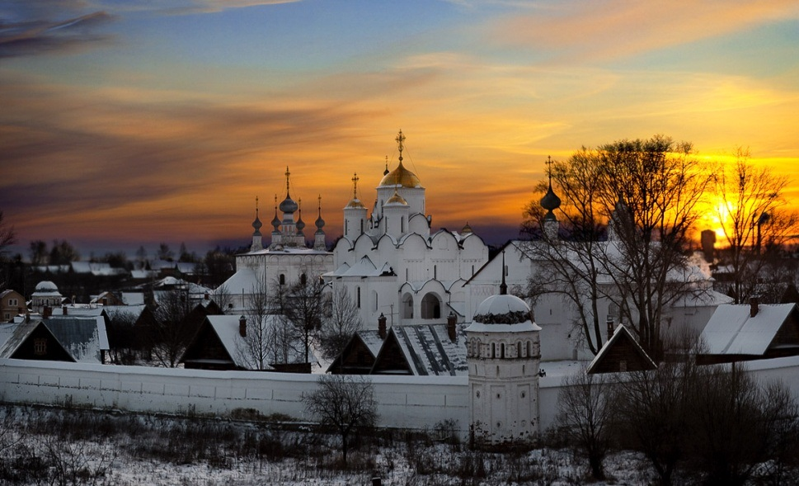
Суздаль
Суздаль впервые был упомянут в 1024 г. В городе чувствуется древнерусский дух, здесь нет высотных домов, большинство из них деревянные или специально обиты деревом. Сочетание натурального дерева и белокаменных стен монастырей – визитная карточка города-заповедника. В Суздале находится единственный медоваренный завод, производящий медовуху. Ее изготавливают нескольких видов по особой технологии. Суздаль – город–праздник. Стоит вам ступить на улицу, вы попадете в водоворот туристического городка. Разноцветная толпа понесет вас к достопримечательностям, по пути вы попадете в оборот продавцов сувениров, зазывал из лошадиных упряжек, торговцев медовухой. Стоит услышать гармонь, как ваши ноги сами будут проситься в пляс
Ионина, Н. А.
Суздаль. История. Легенды. Предания / Надежда Ионина. – Москва : Вече, 2012. - 303 с. – (Великие тайны истории).
Алдонина, Р. П.
Суздаль : история города-музея / Римма Алдонина. – Москва : Белый город, 2004. – 10 с. : ил., фото. – (Рассказы по истории).
https://www.youtube.com/watch?time_continue=272&v=4jWIrlRPhYg

Slide 22
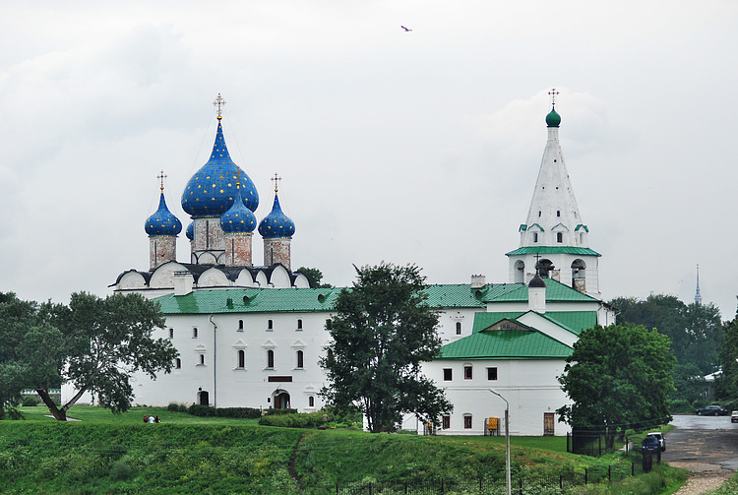
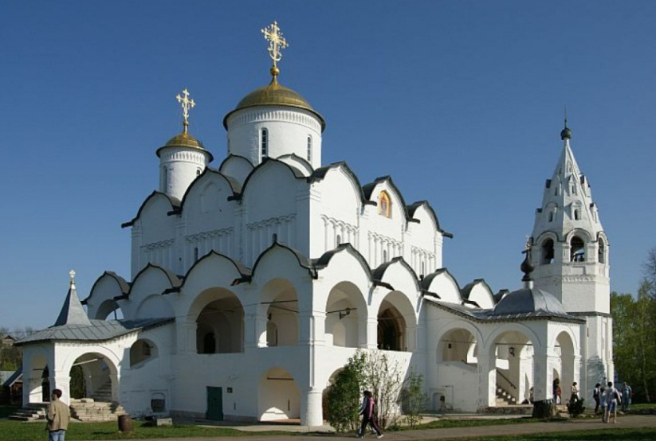
Суздаль
Суздальский кремль — древнейшая часть города, ядро Суздаля. Сейчас это музей, с многочисленными экспозициями, посвященными истории Суздальской земли, известным людям, сокровищам из монастырей и церквей, древнерусской живописи и прикладному искусству. Интерьер создавался по записям XVIII в. Кремль сохранил земляные валы и рвы древней крепости
Обнесенный белокаменной оградой Покровский монастырь построен в XVII в. Яркая страница монастыря связана с пребыванием здесь жены Василия III Соломонии. Она была необыкновенной красавицей, но так как она не смогла подарить наследника была сослана в монастырь. Сегодня на территории находятся уникальные художественные мастерские, паломническая трапезная. Под опекой монастыря городской дом престарелых и инвалидов

Slide 23
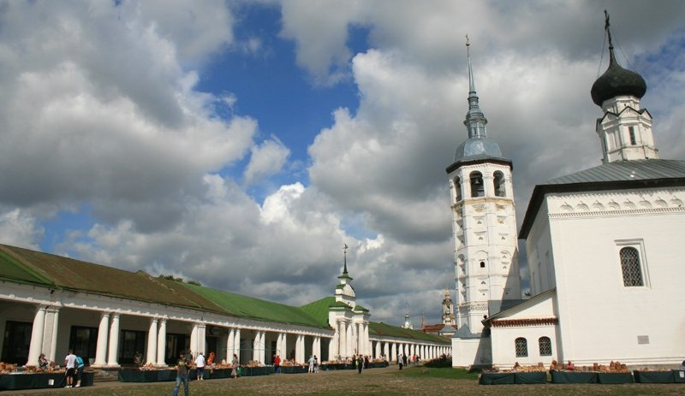
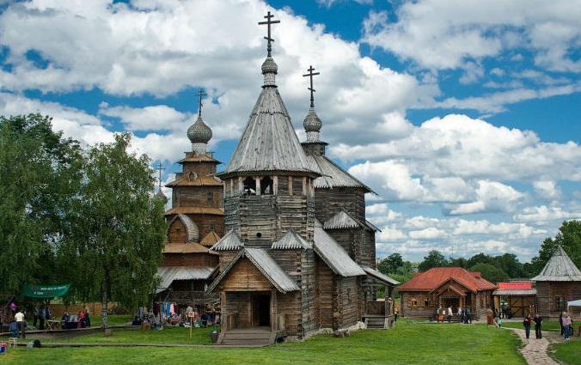
Суздаль
Торговая площадь города сохранила свою планировку с XII в. По берегу реки тянулись ремесленные мастерские, лавки купцов, амбары, таможня и «Гостиный двор государев с рядами». Сейчас Торговые ряды настоящая кладезь для туристов, здесь торгуют сувенирами и ювелирной продукцией на любой вкус
Экспозиции музея деревянного зодчества составляют постройки XVIII-XIX вв.: деревянные церкви, жилые дома, колесный колодец, хозяйственные постройки, ветряные мельницы. В музее организовываются фестивали народных ремесел, на котором можно попробовать чеканить монеты, покосить траву, испытать в работе ткацкий станок, переодеться в русские народные костюмы

Slide 24
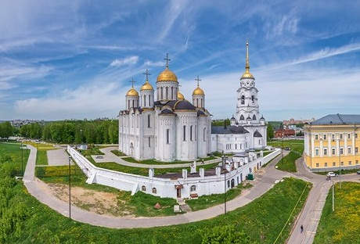
Владимир
В. Мономах построил мощную крепость, защищенную с одной стороны рекой Клязьма, со второй речкой Лыбедью. Новая крепость была названа в честь основателя — Владимир. В наше время это один из крупнейших туристических центров России, который называют «воротами» Золотого кольца России. Туристов сюда привлекают три белокаменных памятника, возведенных еще в домонгольский период и входящих в список Всемирного международного наследия ЮНЕСКО, как составляющие единого объекта «Белокаменные памятники Владимира и Суздаля». Город поражает своей первозданной красотой и архитектурными памятниками
Миловский, А. С.
Владимир-Суздаль : путеводитель / Александр Миловский. – Москва : Профиздат, 1979. – 126 с. : ил., фото.
Глушкова, В. Г.
Земля Владимирская. Природа. История. Экономика. Культура. Достопримечательности. Религиозные центры / В. Г. Глушкова. – Москва : Вече,2010. – 384 с. : ил., фото. – (Исторический путеводитель).
https://www.youtube.com/watch?time_continue=222&v=ILjeRcVqG8g

Slide 25
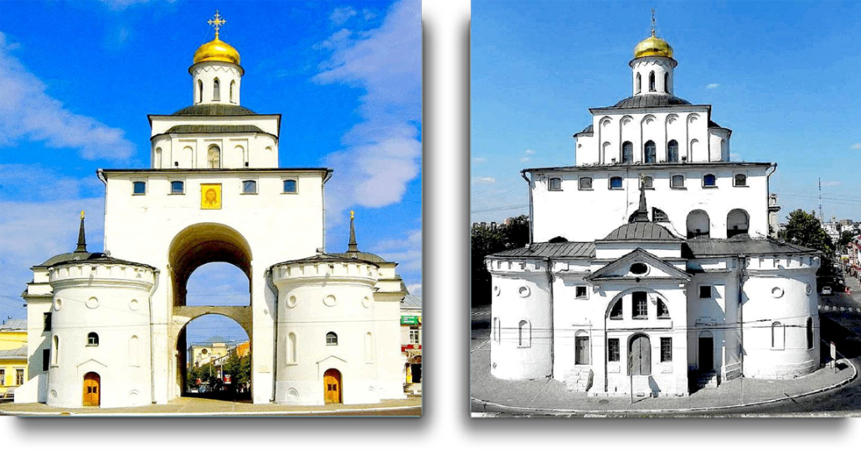
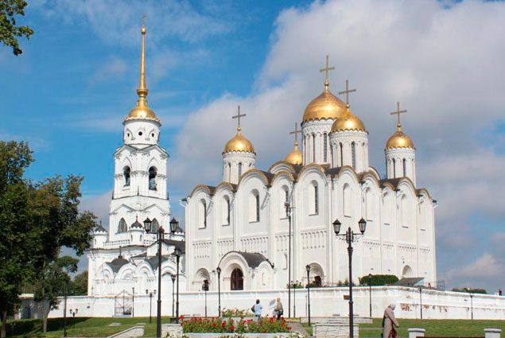
Владимир
Золотые ворота - редчайший памятник военно-инженерного зодчества Древней Руси. Когда-то перед ними стояла и сверкала, золоченой медью купола, маленькая церковь. Золотые ворота уникальны в древнерусской и в европейской архитектуре. На сегодняшний день они по-прежнему выполняют роль парадного входа
Успенский кафедральный собор – один из всемирно известных памятников русского зодчества XII столетия. До возвышения Москвы был главным храмом Владимиро-Суздальской епархии. В нем венчались на великое княжение Владимирские и Московские князья. В соборе сохранились фрески А. Рублева

Slide 26
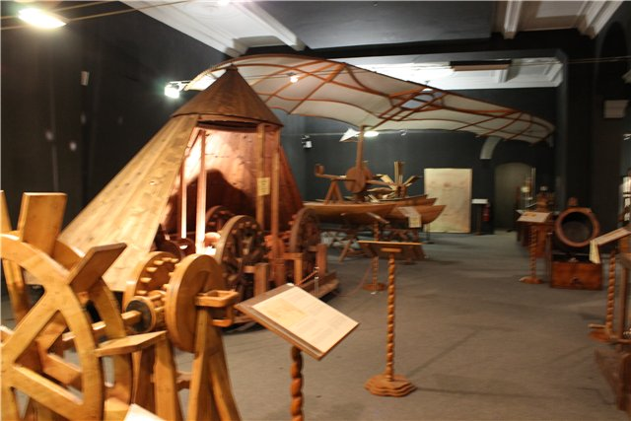
Владимир
Современный музей иллюзий и наук «Да Винчи» объединил в себе два интерактивных направления: объемные картины и занимательную науку. Каждый посетитель найдет что-то интересное: дети весело проведут время, измеряя свой крик в децибелометре, а взрослые могут создать молнию с помощью катушки Тесла или стать одуванчиком, прикоснувшись к генератору Ван де Граафа
Музей Владимирский централ находится на территории одной из самых известных тюрем России, которая основана Екатериной II в 1783 г. и ставшая знаменитой после песен М. Круга. Самому старому зданию тюрьмы 200 лет. Попасть внутрь можно в составе группы по предварительной договоренности с администрацией
https://www.youtube.com/watch?v=T4Tlqv3ctYU

Slide 27
«Большое Золотое кольцо России»
Интерес к городам Золотого кольца был настолько велик, что представителям турфирм пришлось расширить маршрут. Сейчас в состав «Большого Золотого кольца России» входит более 20 городов. Главное, что всех их объединяет многовековая история России, уникальность архитектуры и своеобразие городов
Александров – в прошлом Александровская слобода, известная как резиденция Ивана Грозного, где он по легенде совершил убийство сына. Город сохранил дворцы, церкви, кремль, усадьбы и памятники прошлых лет.
Калязин – городок, возникший в XV в. как слободка Калязинского монастыря. Не имеет других достопримечательностей, кроме колокольни посреди реки Волги, оказавшейся в центре водохранилища в результате технологической трагедии 1940 г.

Slide 28
«Большое Золотое кольцо России»
Углич – маленький городок с чудесными ландшафтами и сохранившимися историческими зданиями. Последнее пристанище рода Рюриков и колыбель династии Романовых, где после гибели в Угличе царевича Дмитрия, в России началась Великая Смута. Основными достопримечательностями являются: кремль, Алексеевский и Богоявленский монастыри
Тутаев, до 1918 года назывался Романов-Борисоглебский, – город с хорошо сохранившимся храмовым ансамблем. Расположен на семи холмах и на двух берегах Волги. Город славится сувенирами из овечьей шкуры, а прежде тутаевские овчинные полушубки носила вся Россия. Местный Воскресенский собор поражает красотой и величием
Рыбинск (бывшая Рыбинская Слобода) был богатый портовый город, соединявший грузовые потоки прошлого. В стародавние времена считался столицей бурлаков, в котором даже установили им памятник. В городе сохранились здания торговых рядов, амбаров, пожарной каланчи, гостиных дворов, бирж и пивоварен, так же интересны Рыбинское водохранилище и Спасо-Преображенский собор

Slide 29
«Большое Золотое кольцо России»
Мышкин - застывшая старина, почти не тронутая временем. Узорчатые деревянные дома с затейливыми башенками и резными наличниками, маковки церквей, расписные заборчики, купеческие хоромы. Единственный общественный транспорт - паром через Волгу. В городе открыт уникальный музей мыши
Боголюбово – небольшое село под Владимиром, знаменитое тем, что в нем располагаются церковь Покрова на Нерли, Свято-Боголюбский женский монастырь и остатки крепостных сооружений XII в. Боголюбово был первым каменным городом Северной Руси, свидетелем славы и трагической гибели князя А. Боголюбского
Плёс – город, расположенный на правом берегу Волги, прославившийся речными пейзажами, вдохновившими И.И. Левитана на написание неповторимых картин и этюдов. Сюда приезжал за вдохновением и И. Репин, не переставая восхищаться живописностью Плёса

Slide 30
«Большое Золотое кольцо России»
Гусь-Хрустальный возник вокруг стекольной фабрики, основанной купцом А. Мальцовым в середине XVIII в. И по сей день изделия Гусь-Хрустального высоко ценятся во всем мире. В здании Георгиевского собора располагается всемирно-известный музей хрусталя
Муром - родина И.Муромца, город-защитник берегов Оки от половцев, при Екатерине II – богатый торговый центр. Известен как место паломничества мощам святых Петра и Февронии., а так же Спасо-Преображенскому, Благовещенскому, Воскресенскому монастырям
Юрьев-Польский – детище Ю. Долгорукова, который укрепил берега реки валами и стенами высотой в 7 метров, дошедшие до наших дней. Сегодня это великолепный город с живописными памятниками старины. Особой красотой выделяются Георгиевский собор и Михайло-Архангельский монастырь

Slide 31
«Большое Золотое кольцо России»
Гороховец основан В. Мономахом как крепость на границе Суздальской и Муромской земель, на берегу реки Клязьма. Город, где помимо архитектурного ансамбля, монастырей, церквей и жилых построек XVII в., можно увидеть примеры провинциального деревянного модерна. Панорама утопающего в садах Гороховца на Клязьме вряд ли кого оставит равнодушным
Шуя – город с богатой историей и архитектурой провинциальных улочек и купеческих особняков. Известный деревянным комплексом Воскресенского собора славится колокольней в 106 метров и множеством старинных церквей XVI в.
Дмитров был заложен как крепость ещё Ю. Долгоруким в XII в. Пережил много исторических событий, одна из самых ярких, проходивших на территории города, операция «Тайфун», в результате которой были остановлены захватчики, шедшие на Москву. Интересны для изучения местный кремль и Борисоглебский монастырь

Slide 32
«Большое Золотое кольцо России»
Городец - родина многих народных промыслов и ремесел (сюжетная роспись, золотная вышивка, особые виды резьбы по дереву, выпечки медовых пряников и лоскутная техника). По этому его еще называют «Город Мастеров». До сих пор сохранились кварталы с купеческими особняками и деревянными домами, украшенными затейливой резьбой
Мартыново (деревня Кацкарей) народность с собственным диалектом, традициями и древними языческими мифами. Их насчитывается чуть более 2000 человек, 200 из которых проживают в Мартыново, бережно сохраняя самобытный уклад и традиции, а также язык, речевые обороты которые не встречаются в других городах
Село Палех – колыбель иконописного мастерства и мастерства лаковой миниатюры. Всемирно знаменитые шкатулки, панно, коробочки, пудреницы, ларчики хранятся в знаменитых частных коллекциях и музеях прикладного искусства. В городе можно познакомиться с тайнами мастеров, приобрести невероятной красоты сувениры

Slide 33
Золотое кольцо России
Бочаров ,Г. Н.
Александровская слобода / Генрих Бочаров, В. П. Выголов ; [фото А. А. Алекскандрова]. – Москва : Искусство, 1970. – ил.
Овчинников, А. Н.
Суздальские златые врата / Адольф Овчинников ; [пер. на анг. В. С. Фридмана ; фото А. А. Александрова]. – Москва : Искусство, 1978. – ил.
Рыбинск : [альбом] / сост. М. Г. Шиманская, С. И. Метелица. – Москва : Инкомбук, 1998. - 303 с. : ил. , фото.
Навозов, А. И.
Палеховское чудо / Александр Навозов ; [оформ. Г. Дмитриева]. – Москва : Советская Россия, 1976. – 333 с. : ил.
Золотое кольцо России. 3000 фотографий [Электронный ресурс]. - Москва : Равновесие, 2008. - 1 электрон. опт. диск (DVD). - (Достояние России).
Ермакова, С. О.
Владимир и Суздаль / С.О. Ермакова. - Москва : Вече, 2005. - 222 с. : ил. - (Памятники всемирного наследия).

Slide 34
Золотое кольцо России
Маневич, И. А.
Россия. Чудеса архитектуры и природы : [для среднего школьного возраста : 12+] / Илья Маневич, М. А. Шахов. - Москва : Белый город, 2014. - 240 с. : ил.
Антонова, Л. В.
Архитектурные шедевры России / Людмила Антонова, Т. В. Титкова. - Москва : Дом Славянской Книги, 2009. - 478 с. : ил.
Утко, Е. В.
Сокровища человечества. 981 памятник Всемирного наследия ЮНЕСКО / Елизавета Утко, О. В. Шумихина. – 2-е изд. – Москва : Эксмо, 2013. – 535 с. : ил., фото. – (Подарочные издания. Туризм).
Золотое кольцо России [Видеозапись : [Электронный ресурс] : [в 4 дисках]. – Москва : Видеофильм, 2009. – 4 электрон. опт. диска (DVD). – (видеофильм).
Посещение Золотого кольца – возможность расширить кругозор, узнать новое о родной земле, о своих корнях, запечатлеть в памяти грандиозность культурного и исторического наследия России. Для богомольных путешественников Золотое кольцо – паломнический путь по монастырям, хранящим мощи мучеников и святых, чудотворные иконы. Пейзажи, святыни, храмы, крепости городов Золотого кольца знакомы тысячам людей, их изображения печатают на открытках, марках, календарях. Их прелесть заключается в гармоничной красоте русской природы, чистейших озер, густых лесов и цветущих полей. Приятного вам Золотого кольца!

Slide 35
Подбор материала, монтаж, дизайн,
библиографическое описание литературы
главный библиотекарь интеллект – центра Урюпина Д.Н.

